Slide 1
Game Programming
1 주차 – 게임 엔진과 사용 언어의 이해

Slide 2
평가 안내
과정평가 + 수행평가로 진행
과정평가 = 퀴즈 + 코드제출 – 70% 퀴즈는 정답여부, 코드는 체크리스트 체크예정 ex)
수행평가 = 게임제작 – 30%
평가 요소 | 평가 항목 | 배점 | 비고
게임 알고리즘 | 성취기준 pass 3개 도달 | 50
 | 성취기준 pass 2개 도달 | 40
 | 성취기준 pass 1개 도달 | 30
11-1. 자료 구조의 작동을 설명할 수 있다.
11-2. 주어진 상황에 적합한 자료 구조를 선택할 수 있다.
11-3. 게임 기획에 따라 해당 플랫폼에서 게임을 구동하기 위한 자료 구조를 구현할 수 있다.

Slide 3
게임 프로그래밍?
맵, 캐릭터, 사운드, 그래픽, 물리 엔진… etc
과거에는 시스템 자체를 구현하는 능력이 필요
현재는 다양한 제작 툴이 존재
레벨디자인, 캐릭터디자인, 게임규칙 필요

Slide 4





게임 엔진
Q)여러분이 아는 게임 엔진?
4~100인 정도의 프로젝트
100,000$ 이하 무료
C#
5인 이하 소규모 프로젝트
200$
GML
20인 이상 대형 프로젝트
무료, 5%
C++, Verse

Slide 5



Unity
대형프로젝트부터…
인디게임까지

Slide 6
유니티를 배우기 위해
C#에 대한 이해 (스크립트 구현) – 1~2주차
게임요소 구현에 대한 이해(자료구조, 게임물리) – 3~6주차
유니티 툴에 대한 이해 (레벨 디자인, 배치) – 주기적 진행
그래픽에 대한 이해(캐릭터 디자인, 모션) – 주기적 진행

Slide 7
C#
기본
기본 용어와 자료형
연산자
클래스
클래스/ 인스턴스 변수
메서드
조건문
반복문
상속과 다형성
제너릭, 구조체
추가
예외 처리

Slide 8
게임에서 C#은?
C++? 포인터 활용, 기계어에 가까운 처리 가능.
수많은 데이터를 관리하는데에는 C++이 적합했기때문
게임 서버 개발, 게임 클라이언트 개발에 C++이 주로 활용
But 현재는 C#의 처리속도 상승, 하드웨어 스펙의 증가로 C#이 활용

Slide 9
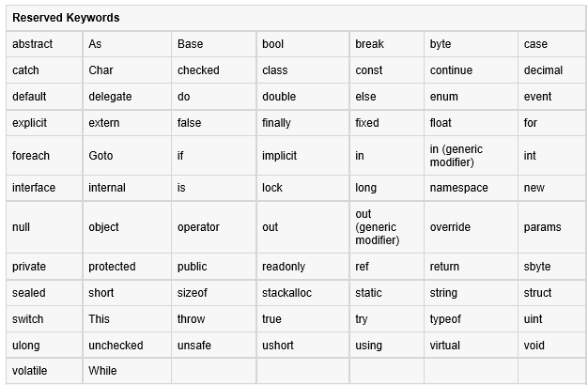
C# - 기본 용어와 자료형
키워드 - 특별한 의미가 부여된 단어 - 식별자로 사용불가

Slide 10
C# - 기본 용어와 자료형
식별자 - 이름을 붙일 때에 사용하는 단어 - 키워드 사용금지 - 특수 문자는 _만 허용 - 숫자로 시작하면 안됨 - 공백은 입력하면 안됨
int 레벨 = 5;
float 힘 = 1.5f;
string 이름 = "용사";
bool is_Full_Level = false;

Slide 11
C# - 기본 용어와 자료형
변수 - 자료를 담기 위한 통 - 한 번에 하나의 자료형만 담을 수 있다.
int 레벨 = 5; // 정수 자료형
long 경험치 = 1500; // 정수 자료형
float 힘 = 1.5f; // 실수 자료형
double 민첩 = 3.5; // 실수 자료형
string 이름 = "용사"; // 문자열 자료형
bool is_Full_Level = false; // 논리 자료형

Slide 12



C# - 기본 용어와 자료형
그룹형 변수 - 배열 - 한 번에 같은 자료형의 여러 값을 담기 위해 사용 - 게임에서는 관리를 편하게 하기 위해 사용한다
string[] monsters = { "슬라임", "사막뱀", "악마" };
int[] monsterlevel = new int[3];
monsterlevel[0] = 1; // 그룹형 변수(배열)는 0부터 시작.
monsterlevel[1] = 6; // 사막뱀
monsterlevel[2] = 20; // 악마

Slide 13
C# - 기본 용어와 자료형
그룹형 변수 - 배열 - 한 번에 같은 자료형의 여러 값을 담기 위해 사용 - 게임에서는 관리를 편하게 하기 위해 사용한다
List<string> items = new List<string>(); // 제너릭 타입. 여기서 제너릭 타입이란? 데이터 요소 타입을 확정하지 않고, 클래스명과 함께 구체적인 데이터 타입을 함께 지정해주는 클래스
items.Add("미량의 체력물약"); // 쉽게 설명하면, 하나의 클래스에 여러 유형의 인수를 이용가능 하도록 만든 것!
items.Add("미량의 마나물약");

Slide 14
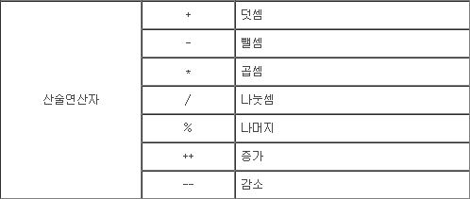
C# - 연산자
연산자 - 프로그램에서 변수나 값의 연산을 위해 사용되는 부호

Slide 15
C# - 연산자
int 정수 = 5; // 정수 자료형
long 경험치 = 1500; // 정수 자료형
float 힘 = 1.5f; // 실수 자료형
double 민첩 = 3.5; // 실수 자료형
string 이름 = "용사"; // 문자열 자료형
bool is_Full_Level = false; // 논리 자료형
경험치 = 1500 + 320;
경험치 = 경험치 - 10;
레벨 = 경험치 / 300;
힘 = 레벨 * 3.1f;
Debug.Log("용사의 경험치?");
Debug.Log(경험치); // 1810 출력
Debug.Log("용사의 레벨?");
Debug.Log(레벨); // 6 출력
Debug.Log("용사의 힘?");
Debug.Log(힘); // 18.6 출력

Slide 16
C# - 연산자
int 정수 = 5; // 정수 자료형
long 경험치 = 1500; // 정수 자료형
float 힘 = 1.5f; // 실수 자료형
double 민첩 = 3.5; // 실수 자료형
string 이름 = "용사"; // 문자열 자료형
bool is_Full_Level = false; // 논리 자료형
int 필요경험치 = 300 - (경험치 % 300);
Debug.Log("다음 레벨까지 남은 경험치?");
Debug.Log(필요경험치); // 300
string 타이틀 = "전설의";
Debug.Log("용사의 이름?");
Debug.Log(타이틀 + " " + 이름);

Slide 17
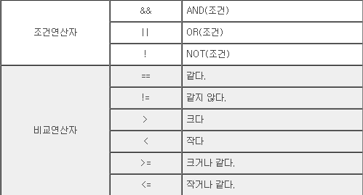
C# - 연산자
연산자 - 프로그램에서 변수나 값의 연산을 위해 사용되는 부호 - 정수

Slide 18
C# - 연산자
int 정수 = 5; // 정수 자료형
long 경험치 = 1500; // 정수 자료형
float 힘 = 1.5f; // 실수 자료형
double 민첩 = 3.5; // 실수 자료형
string 이름 = "용사"; // 문자열 자료형
bool is_Full_Level = false; // 논리 자료형

Slide 19
C# - 연산자
int 만렙 = 99;
isFullLevel = (레벨 == 만렙);
Debug.Log("용사는 만렙인가?" + is_Full_Level);
bool isEndTutorial = 레벨 > 10;
Debug.Log("튜토리얼이 끝난 용사입니까?" + isEndTutorial);
int 체력 = 30;
int 마나 = 15;
bool 상태악화 = 체력 <= 50 || 마나 <= 20;
Debug.Log("용사의 상태가 나쁩니까? " + 상태악화);

Slide 20
C# - 조건문
조건문 - 프로그램에서 선택에 따라 진행을 바꾸기 위해 사용 - 게임에서는 이벤트 처리에 주로 사용함

Slide 21
C# - 조건문
If, else if
int 체력 = 50
if (체력 < 70)
{
Debug.Log(＂용사의 상태가 나쁩니다. 아이템 사용이 필요합니다.");
}
else
{
Debug.Log(＂용사의 상태가 좋습니다.");
}

Slide 22
C# - 조건문
If, else if
String 상태 = “나쁨”;
bool 상태악화 = ( 상태 ==“나쁨”);
if (상태악화 && items[0] == "미량의 체력물약")
{
items.RemoveAt(0);
체력 += 30;
Debug.Log("미량의 체력물약을 사용했습니다.");
}
else if (상태악화 && items[0] == "미량의 마나물약")
{
items.RemoveAt(0);
체력 += 30;
Debug.Log("미량의 마나물약을 사용했습니다.");
}

Slide 23
C# - 조건문
Switch
switch (monsters[1]) {
case "슬라임": // case문은 이렇게
case "사막뱀": // 연달아서 써놓으면 같은 기능을 하도록 유도 가능!
Debug.Log("소형 몬스터가 출현!");
break;
case "골렘":
Debug.Log("대형 몬스터가 출현!");
break;
default:
Debug.Log("??? 몬스터가 출현!");
break;
}

Slide 24
C# - 반복문
while
while(체력 > 0)
{
체력--;
if (체력 > 0)
Debug.Log("독 데미지를 입었습니다. " + 체력);
else
Debug.Log("사망했습니다.");
if(체력 == 10)
{
Debug.Log("해독제를 사용합니다.");
break;
}
}

Slide 25
C# - 반복문
for
for (int count=0; count<10; count++)
{
체력++;
Debug.Log("응급처치 중... " + 체력);
}
for (int index = 0; index < monsters.Length; index++)
{
Debug.Log("이 지역에 있는 몬스터 : " + monsters[index]);
}
foreach(string monster in monsters) // foreach문을 활용하면 배열안의 자료를 순차적으로 꺼낼 수 있다!
{
Debug.Log("이 지역에 있는 몬스터 : " + monster);
}

